Slide 1
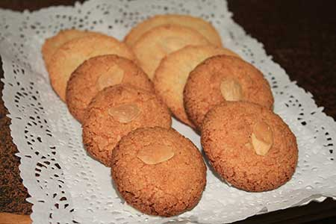
Almendrados
Descripción:
Los almendrados son una mezcla de almendra molida, mezclada con azúcar y clara de huevo. Cuando está sólida la masa resultante se coloca troceada encima de unas obleas y se lleva al horno. Este es el postre más representativo del municipio de Puntagorda, en la Isla de La Palma.
Ingredientes:
Claras de huevo
almendra molida
azúcar
limón
obleas
Peso:
Los almendrados se venden envasados en bandejas de 400 u 800 gramos o incluso se les puede encontrar a peso sin ningún tipo de presentación especial.
Precio:
7€ diez unidades.
Referencia: 1

Slide 2
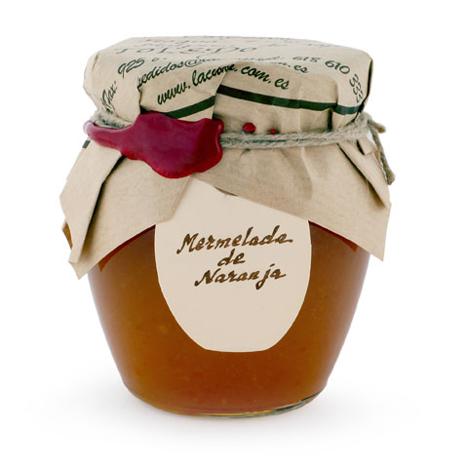
Mermeladas
Descripción:
Es el producto obtenido de las frutas
cocidas y cernidas, con adición de azúcar,
al que se puede agregar pectinas y ácidos
orgánicos o jugo de limón para ayudar a la
formación de una pasta, moldeada y desecada en la
superficie, envasado en bolsas de celofán o en
latas con recubrimiento anticorrosivo.
Ingredientes:
Manzana, agua canela, nuez moscada y azúcar
moreno
Precio: 2,50 €
Peso: 250ml.
Referencia:2

Slide 3
Mojo palmero suave
Ingredientes :
Pimienta roja seca, Pimentón dulce, Comino, Vinagre, Aceite de oliva, Ajo y Sal.
Precio:
3,50€
Peso:
250ml.
Referencia:3

Slide 4
Mojo palmero verde
Ingredientes:
Pimienta verde o cilantros, ajos, cominos, sal gorda, aceite, vinagra y agua Otra variedad de mojo consiste en utilizar, con la misma receta, perejil en lugar de cilantro o pimienta verde.
Peso: 250ml.
Precio: 3,50€
Referencia:4

Slide 5
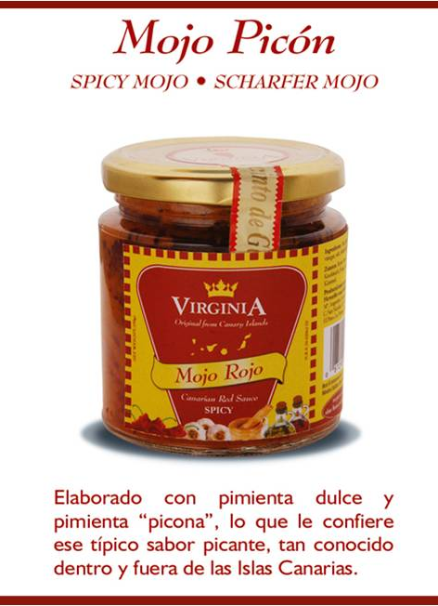
Mojo palmero picón
Ingredientes:
cabeza de ajo
pimientas piconas
cominos
pimentón
vinagre
aceite de oliva
sal gorda
Peso: 250ml.
Precio: 3,50€
Referencia:5

Slide 6
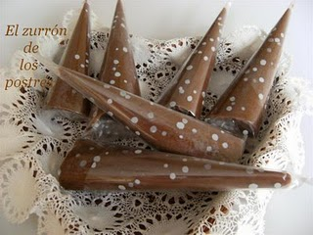
Rapaduras
Ingredientes:
miel de caña, azúcar,
almendras, limón
anís, canela
molida y gofio.
Peso:
350 g
Precio:
4.50€
Referencia:6

Slide 7
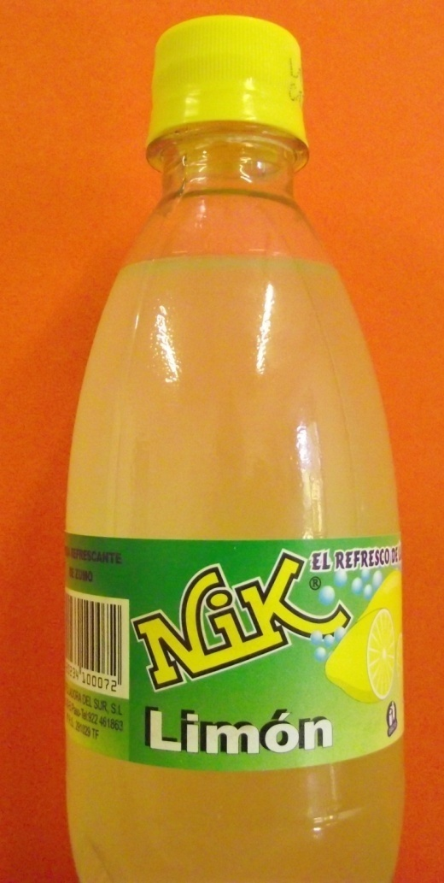
Refresco de limón o fresa Nik
¿Qué es?
Es una bebida muy
refrescante con sabor a
fresa o limón.
Hay dos tamaños, grande
y pequeño.
Pesos:
Pequeño:33cl.
Grande:1,5 L.
Precios:
Pequeño:0.90 cent y
Grande: 1.50
cent.
Referencia:7

Slide 8
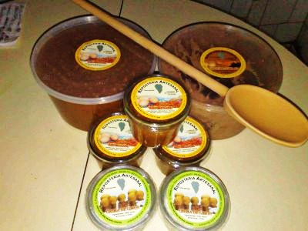
Bienmesabe palmero
Ingredientes:
Almendras, azúcar,
yema de huevo,
canela molida y
limón rallado.
Peso: 250 gramos.
Precio: 2,70€
Referencia:8

Slide 9
Queso de Almendras
Ingredientes:
Almendras, azúcar,
agua, limón, huevos y
canela molida.
Peso: 250gramos.
Precio:6,50€
Referencia:9

Slide 10
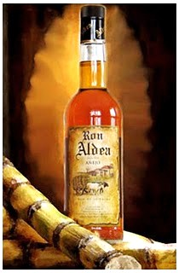
Ron miel palmero
Se obtiene de la caña de azúcar,
destilando un aguardiente de su
jugo, y no de las melazas. Este
proceso permite que el producto
mantenga y transmita los
aromas, sabores y bondades de
la caña recién cortada.
Peso: 700ml.
Precio: 9,00€
Referencia:10

Slide 11
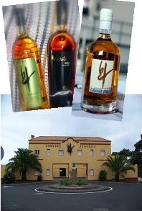
Vino Teneguía
Vino palmero
fabricado en
Teneguía, donde se
pueden encontrar
vino tinto, vino
blanco y vino
rosado.
Peso: 75cl.
Precio: 14€
Referencia:11

